Slide 1
ГЕОЛОШКИ РАЗВОЈ ЗЕМЉИНЕ КОРЕ И УНУТРАШЊЕ ЗЕМЉИНЕ СИЛЕ
Данијела Лолић
ЈУ ОШ „Петар Кочић“, Кола
Бања Лука

Slide 2
Стијене у себи крију трагове некадашњег живота а нарочито седиментне стијене које садрже ФОСИЛЕ.
Проучавањем фосила стичемно представу о промјенама које су се дешавале у Земљиној прошлости. Научници који се баве проучавањем литосфере зову се
ГЕОЛОЗИ.
Геолози су Земљину прошлост подијелили на 4 геолошке ере:
прекамбриј, палеозоик, мезозоик и кенозоик у оквиру
којих су издвојене геолошке периоде.

Slide 3
ЕРА | ПЕРИОДА | ОПШТЕ ОСОБИНЕ
КЕНОЗОИК | КВАРТАР ТЕРЦИЈАР | Почела је прије 70 година, траје и данас. Појава човјека.
МЕЗОЗОИК | КРЕДА ЈУРА ТРИЈАС | Трајао је 175 милона година и тада се распала Пангеа. Ера великих гмизаваца.
ПАЛЕОЗОИК | ПЕРМ КАРБОН ДЕВОН ОРДОВИЦИЈУМ КАМБРИЈУМ | Трајао 355 милона годинаи и то је вријеме постојања Пангее. Рибе и водоземци.
ПРЕКАМБРИЈ | АЛГОНКИЈ АРХАИК | Трајао 3,9 милиарди година. Модрозелене алге

Slide 4
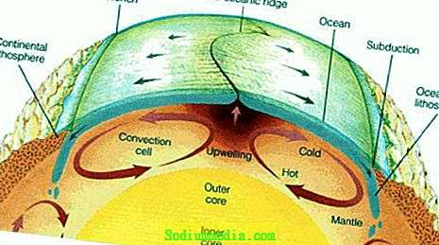
ТЕКТОНСКИ ПОКРЕТИ
Високе температуре Земљиног језгра и омотача изазивају његово ширење док истовремено супротно томе дјелује сила теже, која привлачи све масе Земље према њеном средишту. Тако настају хоризонтална и вертикална помјерања изазвана њиховим супротним дјеловањем и тај процес се назива ТЕКТОНСКИ ПОКРЕТИ.
ВЕРТИКАЛНО ПОМЈЕРАЊЕ
ЕПИРОГЕНИ ПОКРЕТИ
ХОРИЗОНТАЛНО ПОМЈЕРАЊЕ
ОРОГЕНИ ПОКРЕТИ

Slide 5
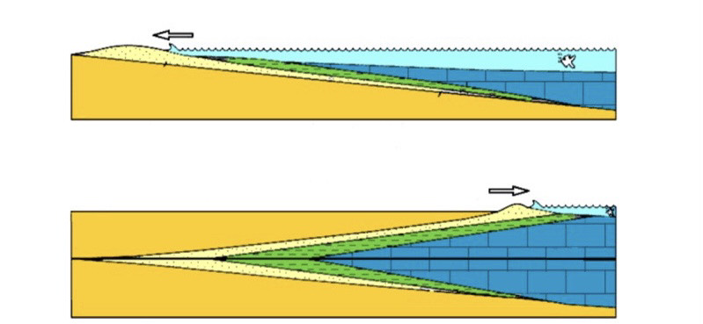
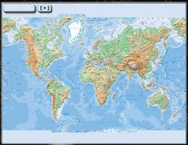
ЕПИРОГЕНИ ПОКРЕТИ
Лагана и веома спора издизања и спуштања Земљине коре који трају током читаве геолошке историје Земље називамо епирогеним покретима.
Издизања коре прати повлачење мора док спуштање коре прати надирање мора на копно.
Епирогени покрети доводе до ставрања континената и океанских басена.

Slide 6
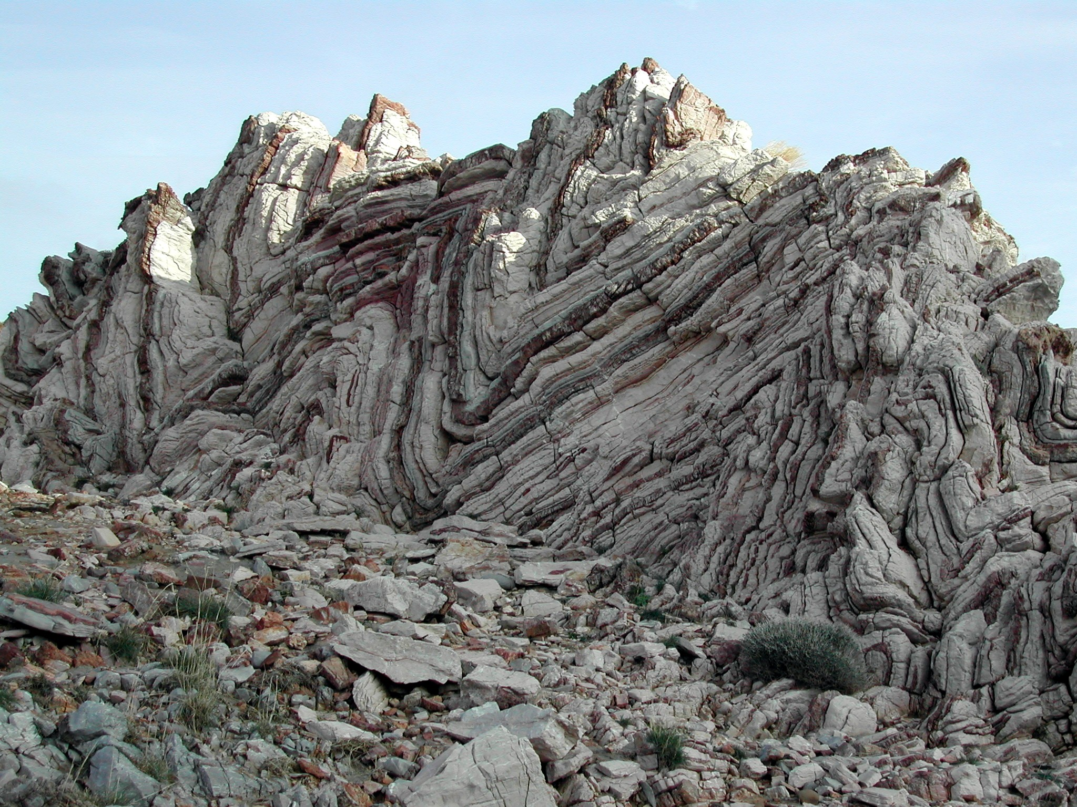
ОРОГЕНИ ПОКРЕТИ
Расједање
Под утицајем унутрашњих сила Земљина кора непрекидно мијеља свој изглед.
Најочигледнији примјер дуге и бурне прошлости Земљине коре се огледа у слојевима седиментних стијена јер су се они таложили тако да млађи слојеви леже преко старијих.
Слојеви седиментних стијена се могу срести у природи непромијењени али има и изломљених и преврнутих као и издигнутих у велике наборе. Најчешћи облици су боре или расједи па то расједање и набирање Земљине коре називамо орогеним покретима.
Борање
Орогеним покретима настају планине и котлине.

Slide 7
Настанак планина
ГРОМАДНА
ПЛАНИНА
КОТЛИНА
Расједањем настају ГРОМАДНЕ ПЛАНИНЕ које се издижу у виду заравњених громада окружених котлинама.
КОТЛИНЕ су пространа удубљења која настају спуштањем дијелова Земљине коредуж расједа.
РАСЈЕДИ су пукотине дуж којих је дошло до помјерања раскинутих слојева.
Notes:
Настанак планоина

Slide 8
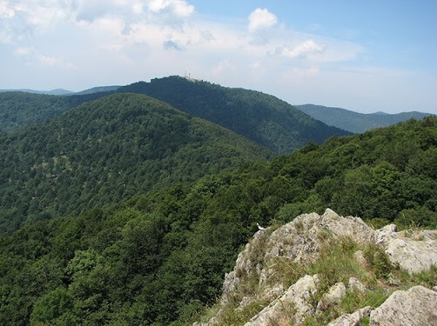
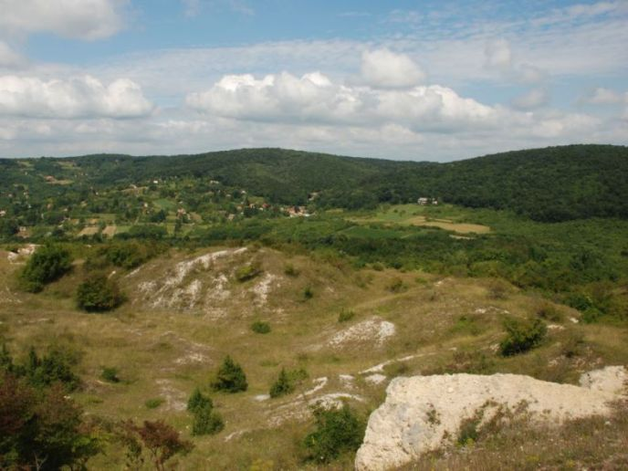
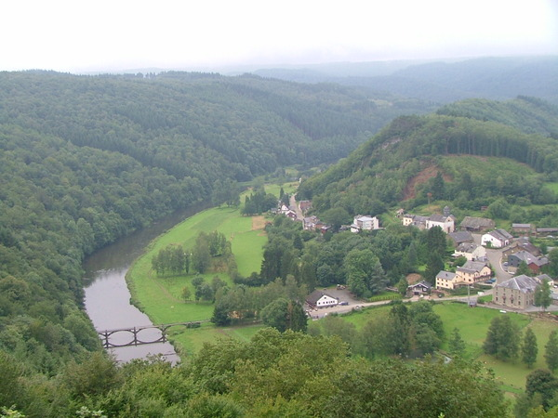
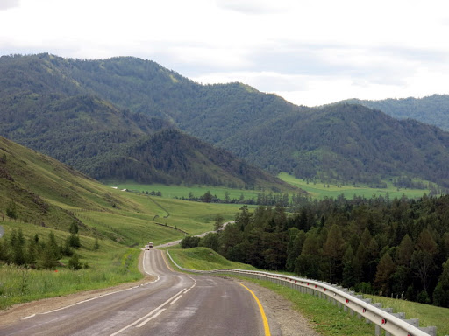
ГРОМАДНЕ ПЛАНИНЕ
ЈАСТРЕБАЦ
ФРУШКА ГОРА
АРДЕНИ
АЛТАЈ

Slide 9
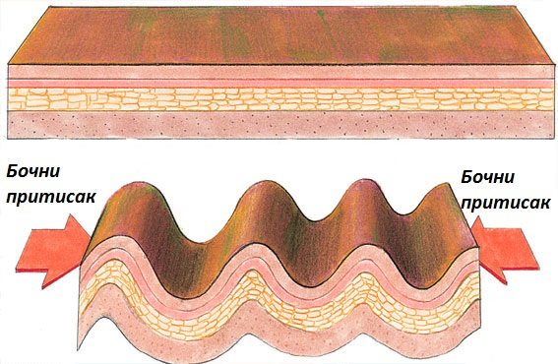
Када су слојеви седиментних стијена изложени бочним притисцима, долази ди њихповог набирања и тако настају
ВЈЕНАЧНЕ ПЛАНИНЕ.
Вјеначне планине се пружају у виду вијенаца неколико дедетина,стотина или хиљада километара.
БОРЕ су основни облици који настају хоризонталним набирањем слојева стијена под утицајем бочних притисака.

Slide 10
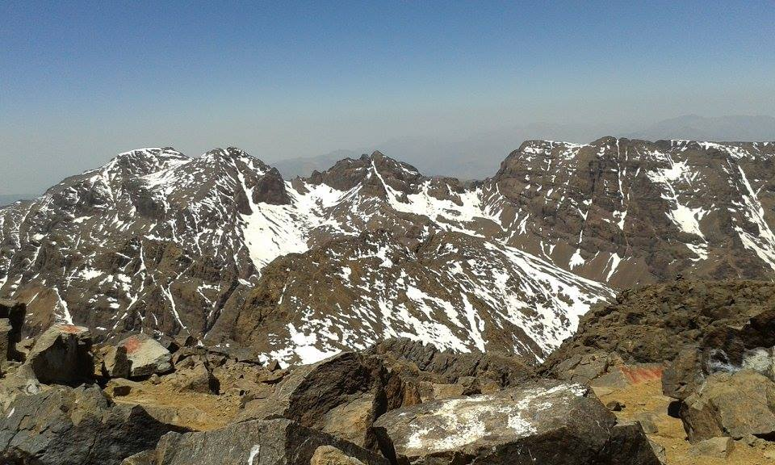
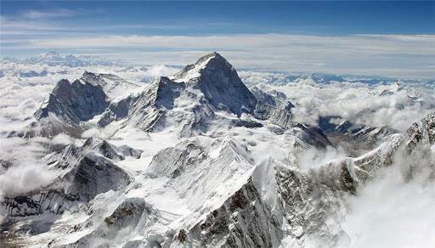
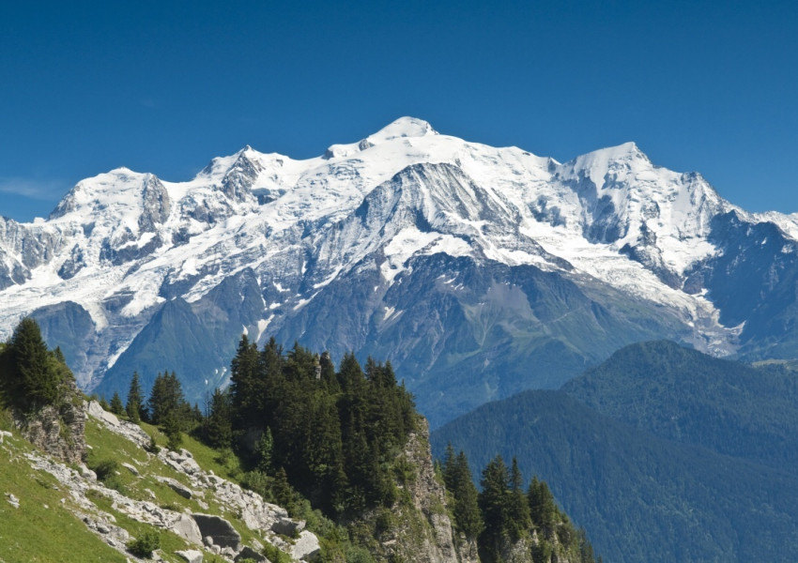
ВЈЕНАЧНЕ ПЛАНИНЕ
АТЛАС
ХИМАЛАЈИ
АЛПЕ

Slide 11
Домаћа задаћа:
Посматрај упоредо карту свијета у свом атласу и карту литосферних плоча у уџбенику стр. 71 (слика4.). Подсјети се на којим мјестима долази до сударања литосферних плоча. Шта примјећујеш дуж споја тих плоча? Које велике планине, односно планинске ланце уочаваш?

